Slide 1
자동 화재감지 및 소화 포탑 Perfect Partner 9th
지도교수 : 강민식 교수님
기계공학과 : 임준태
기계공학과 : 곽태정
기계공학과 : 이지섭
기계공학과 : 정민근
기계공학과 : 정진화
컴퓨터공학과 : 신승빈

Slide 2

Contents
주요 고려 사항
연구인력 및 추진일정
설계 제안 3.1) 설계 문제 정의 3.2) 설계 목표 3.3) 전체 구동 알고리즘 3.4) 하드웨어 구동 알고리즘 3.5) 탄의 발사각 및 화재 지점 판정 3.5.1) 화재 지점 판정 3.5.2) 탄의 발사각 결정
4. 문제점 및 개선사항 4.1) 초기 모델의 문제점 4.1.1) 초기 터렛부 문제점 4.1.2) 초기 모델 대비 개선 사항(Turret) 4.1.3) 초기 디텍터부 문제점 4.1.4) 초기 모델 대비 개선 사항(Detector)
5. 구동 영상
6. 결론 및 추가 개선 사항

Slide 3
1. 주요 고려 사항
관련 기술 동향 시뮬레이션 기반의 피난 예측 기술 에너지 절약 기술 스마트 소방 방재 시스템
관련 특허(kipris) 자동 소화 설비 장치 적외선 열영상 기반의 스마트 화재감지 시스템 및 자동 소화 장치 인터페이스 플랫폼
-> 설계 목표와 일치하는 선행 기술 연구 및 특허는 존재하지 않았음.

Slide 4
2. 연구인력 및 추진일정
설계 진행 내용 | 2월 | 3월 |  | 4월 |  | 5월 |  | 6월 | 7월 | 8월 | 9월
주제 선정
하드웨어 3D 모델링
센서 및 모터 선정
소프트웨어 구현
최적화
이름 | 역할 | 비고
임준태 | 터렛부 소프트웨어 설계 발사 이론 정의 | 팀장
정진화 | 소프트웨어 설계 보고서 작성
이지섭 | 소프트웨어 설계 일정 관리
곽태정 | 하드웨어 설계 하드웨어 해석(예정) | 부팀장
정민근 | 하드웨어 설계 물품 구매
신승빈 | 소프트웨어 라이브러리 설계 통신기술 설계

Slide 5
3.1 설계 문제 정의
Low latency 저 지연의 기술적 목표 성취로 실시간 시스템(Real Time) 구현
Fail Safe System 화재에 직접적으로 개입하는 시스템이므로, 오작동시 추가적인 피해 가능성 존재. 따라서 이에 관련한 솔루션을 제시
연산 분배 각 MCU 및 연산 장치의 한계성능 및 안정성능 검증 후 적절히 연산을 분배해 하드웨어 아키텍쳐 구성

Slide 6
3.2 설계 목표
화재 상황 인지 및 위치 파악 열 화상 센서를 사용해 화재가 났을 경우 바로 인지해 화재 지점을 특정
화재 진압 디텍터 부에서 파악한 화재지점을 터렛으로 받아와 오차 없이 화재를 진압

Slide 7
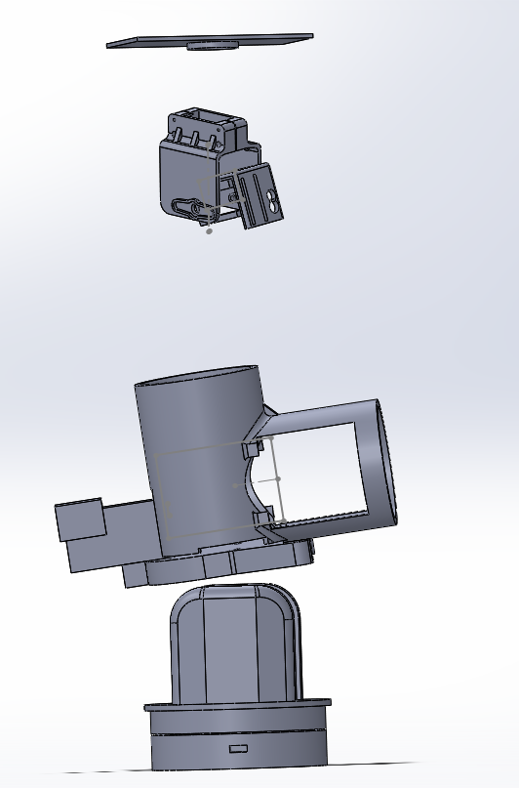
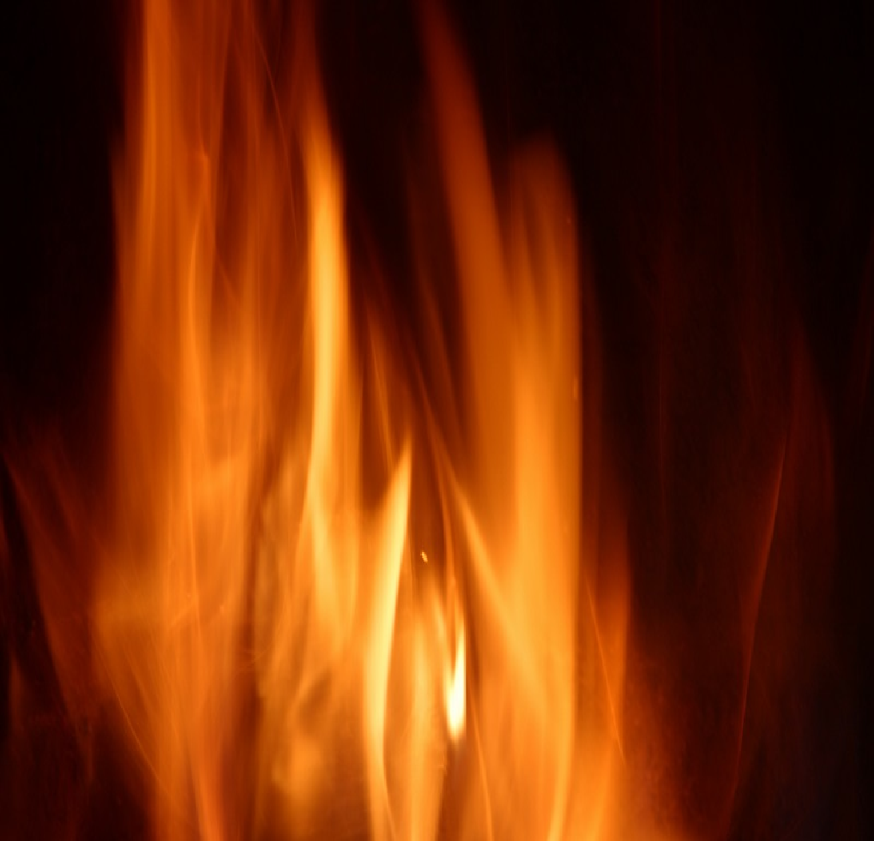
System Configuration
3.2 설계 목표
Detector
소화탄 발사를 통한 화재 초기 진압
Detector 와 Turret 간 고정좌표 설정
Detector – 발화지점의 직선거리 설정(화재의 좌표 특정)
초기속도와 각도 설정
Turret

Slide 8
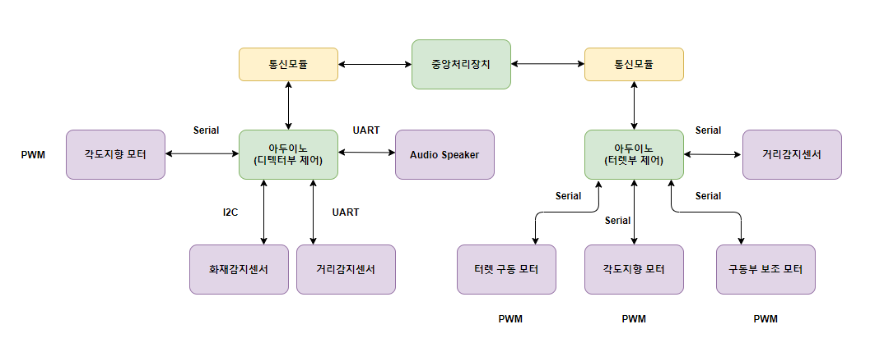
3.3 전체 구동 알고리즘

Slide 9
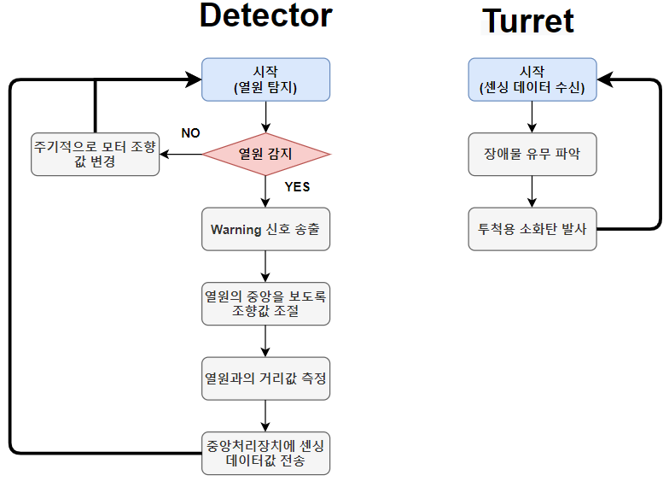
3.4 하드웨어 구동 알고리즘
연산 MCU 분할 관련된 센서 데이터의 취득 및 단순 연산 진행
유효한 정보 전송 연산 완료 후 서버를 통해 정제된 데이터 전송

Slide 10
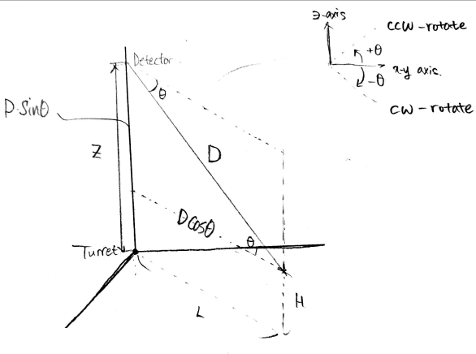
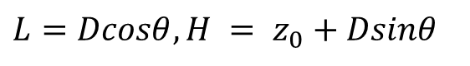
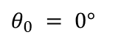
3.5.1 화재 지점 판정
기본 가정 사항 터렛 의 위치를 원점으로 지정 디텍터와 터렛이 같은 방향을 조향 디텍터 회전 각 : (ccw 방향 회전 : +, cw 방향 회전 : -)
$$θ_{0} = 0°$$
터렛 - 디텍터의 상대좌표 활용 터렛과 화재지점의 거리값 획득
거리값 :
( L : 수평 좌표계, H : 수직 좌표계 기준)
$$L=Dcosθ, H = z_{0}+Dsinθ$$

Slide 11
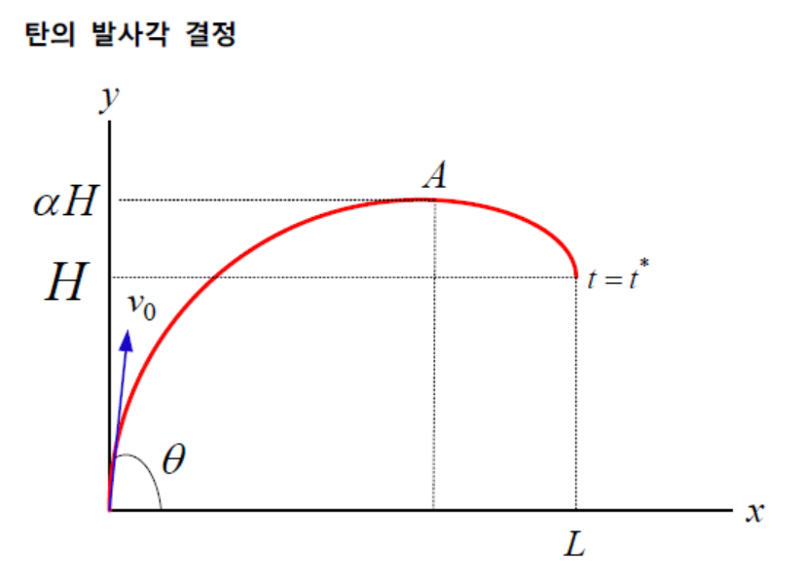
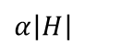
3.5.2 탄의 발사각 결정
최적 발사각 결정 원점에서 화재지점을 맞추기 위한 탄의 발사 속도와 발사각 조합은 무한함. 제한 조건을 설정해 단일 해를 구성 발사 후 시간 t=t*에 탄이 목표점에 도달한다고 가정 도착점의 고도가 H < 0 인 경우, 점 A를 로 판정해 계산
$$α\left|H\right|$$

Slide 12
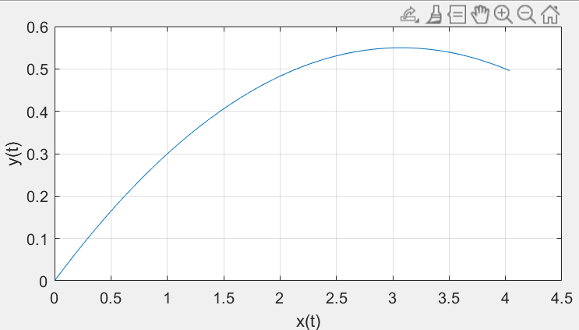
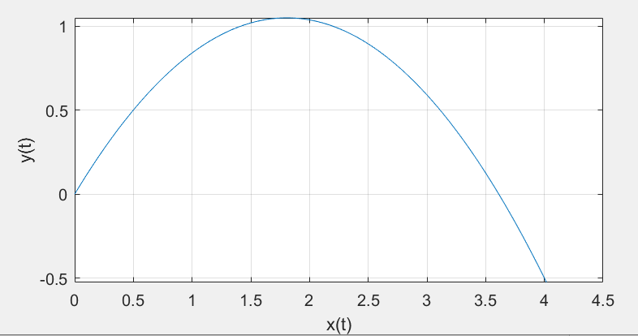
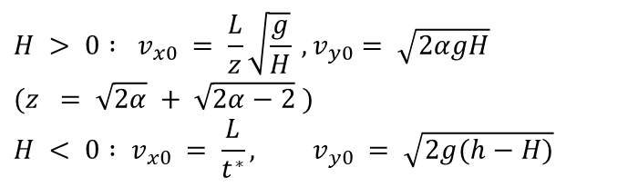
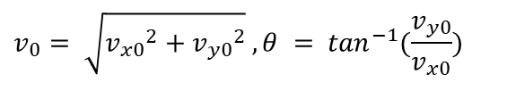
3.5.2 탄의 발사각 결정
발사조건 :
case1) L = 4m, H = 0.5m
case2) L = 4m, H = -0.5m
$$H > 0 : v_{x0} = \frac{L}{z}\sqrt{\frac{g}{H}} , v_{y0}= \sqrt{2αgH}$$
$$(z = \sqrt{2α} + \sqrt{2α−2} )$$
$$H < 0 : v_{x0} = \frac{L}{t^{∗}}, v_{y0} = \sqrt{2g(h−H)}$$
$$v_{0}= \sqrt{{v_{x0}}^{2}+{v_{y0}}^{2}} , θ = \tan^{−1}(\frac{v_{y0}}{v_{x0}})$$

Slide 13
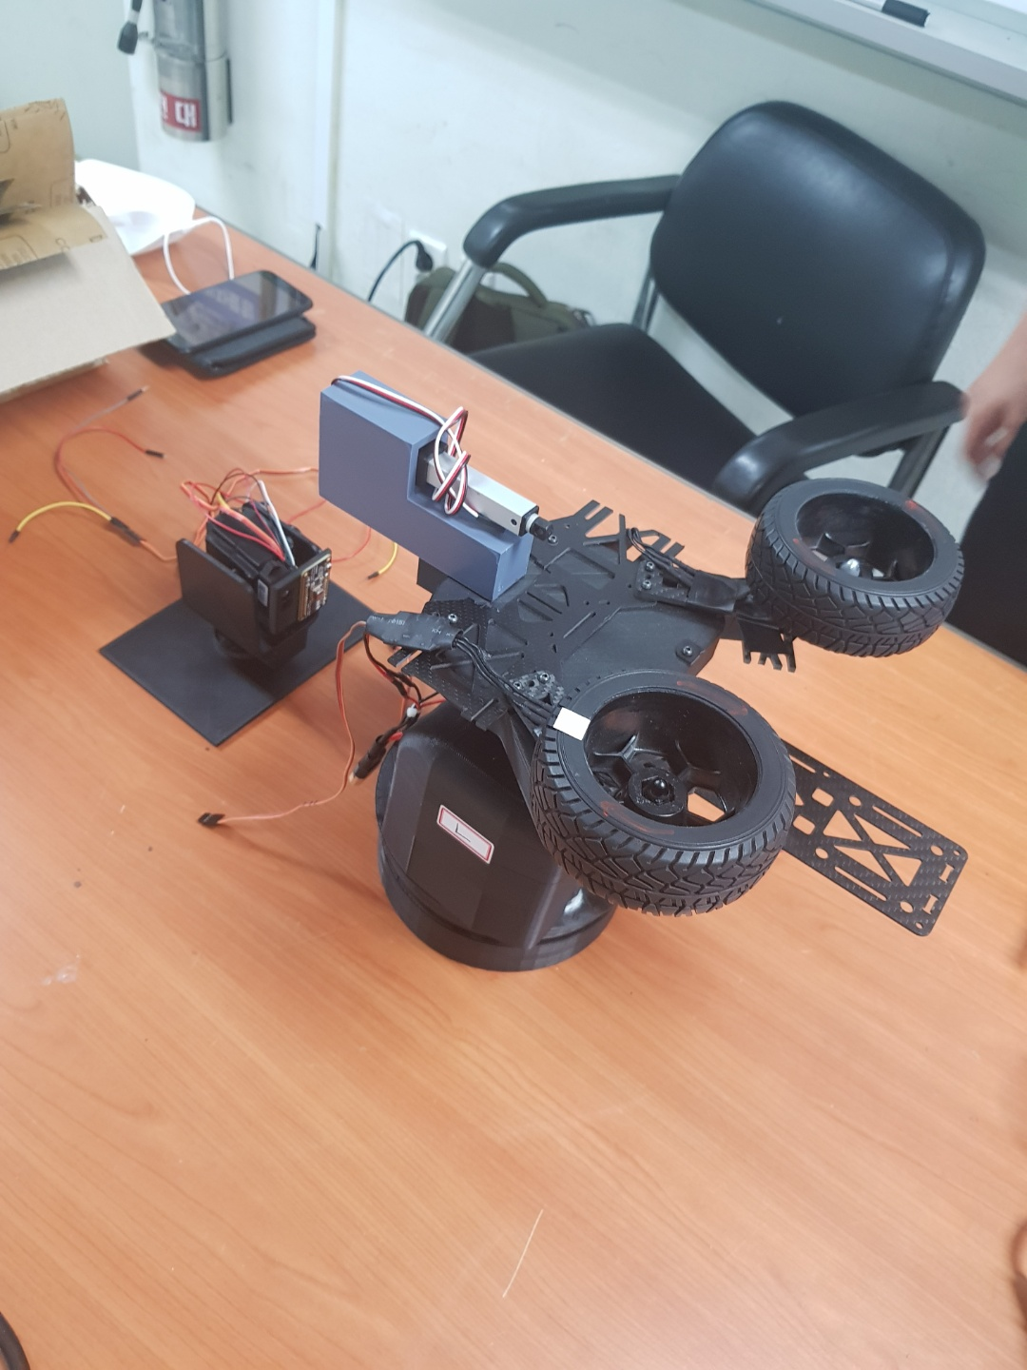
4.1.1 초기 터렛부 문제점
발사 직전 소화탄 위치 불안정 소화탄 위치 불안정으로 인해서 발사 위치가 변화 소화탄이 양쪽 모터에 닿는 시간 차 존재
발사 방향 유지 불가 발사시 타이어와 소화탄의 상대 위치가 일정하지 못해 발사방향이 변화 발사 방향 유지가 어려워 포구 초속에 변화가 생김

Slide 14
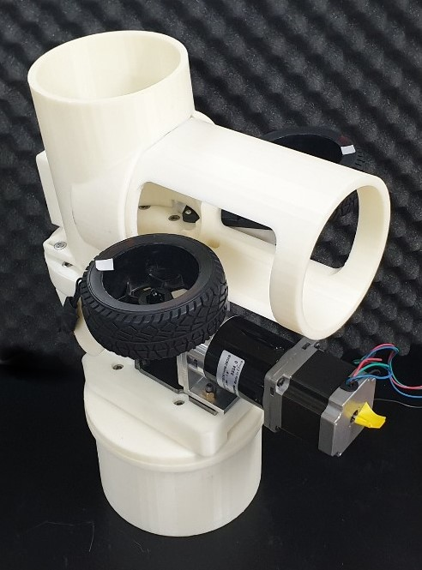
4.1.2 초기 모델 대비 개선 사항(터렛부)
개선 사항 공의 위치를 고정시키는 케이스 제작 일정한 포구 초속을 위해 포신 제작 (현재 재설계 중) 브라켓을 활용해 스테핑모터 - 발사대 간의 안정성 향상
메인 프레임 : PLA 경제적, 친환경적 재료 사용
추가 개선 사항 PLA가 열에 약한 점을 고려한 추가적인 도료 코팅 예정

Slide 15
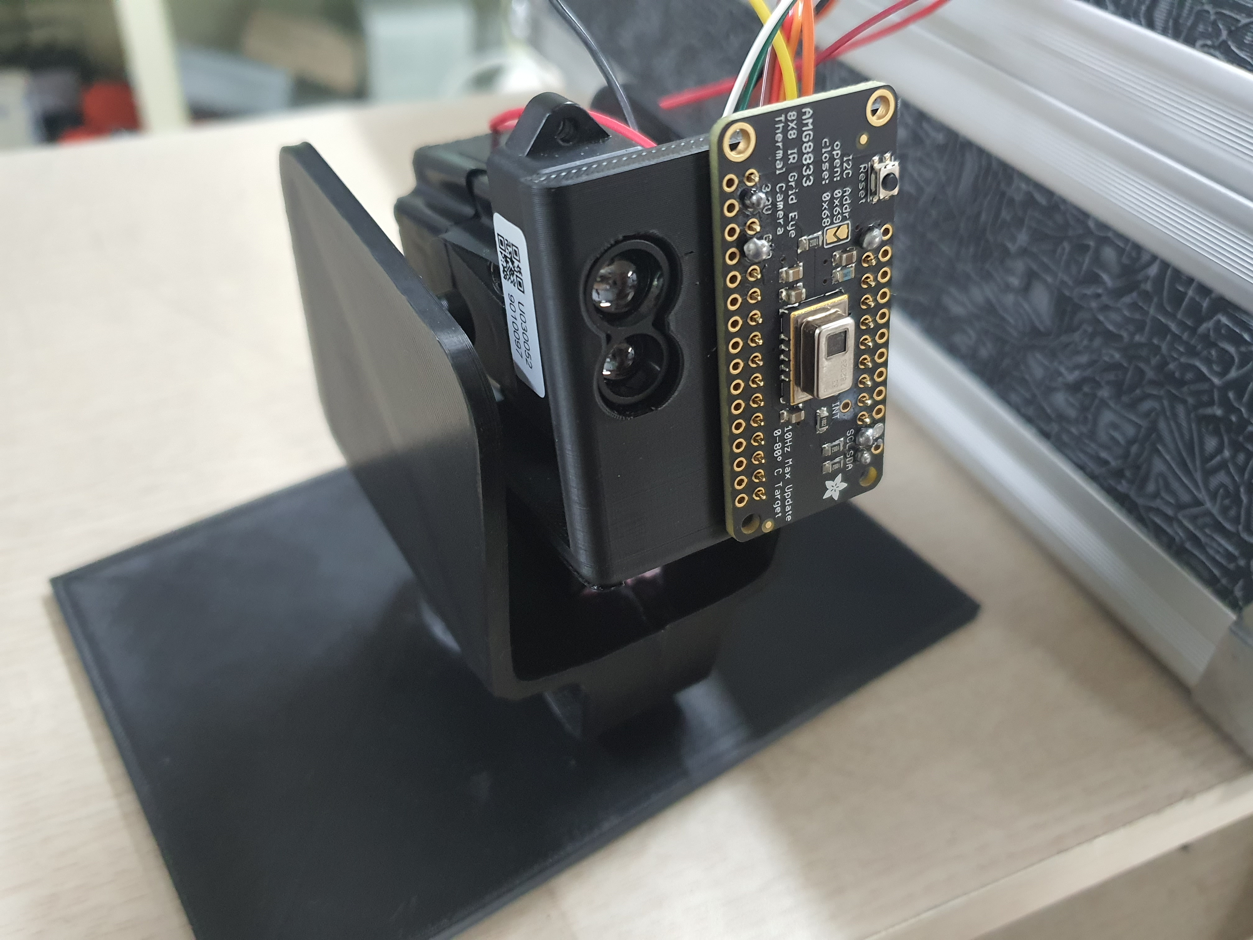
4.1.3 초기 디텍터부 문제점
전압 분배 불안정 전압이 불안정해 서보 모터가 흔들리는 상황이 발생 서보 모터가 흔들려 좌표 오차가 존재
라이더 센서 정확도 문제 짧은 거리 기준으로도 큰 오차가 발생

Slide 16
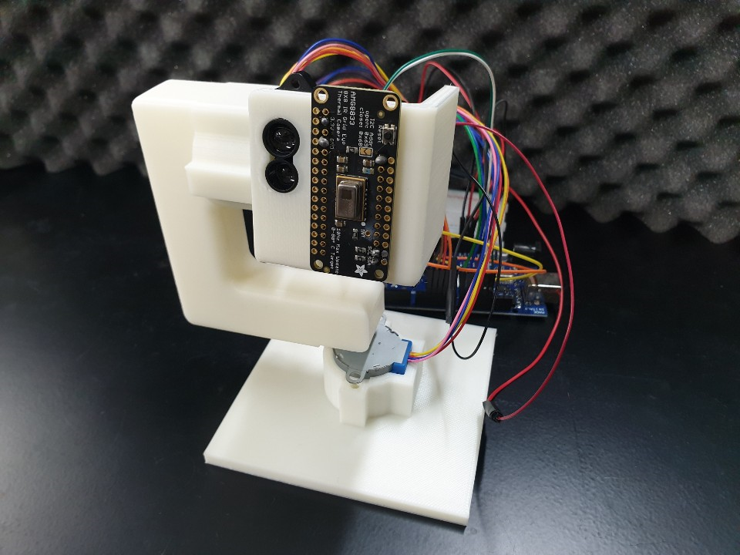
4.1.4 초기 모델 대비 개선 사항(디텍터부)
디텍터 서보모터 대신 스테핑 모터 사용 라이더 센서 교체를 통해 정확도 증가
메인 프레임 : PLA 경제적, 친환경적 재료 사용
추가 개선 사항 PLA가 열에 약한 점을 고려한 추가적인 도료 코팅 예정 기존 8x8 카메라 대신 32x24 pixel 고 성능 열 화상 카메라로 교체 예정

Slide 17
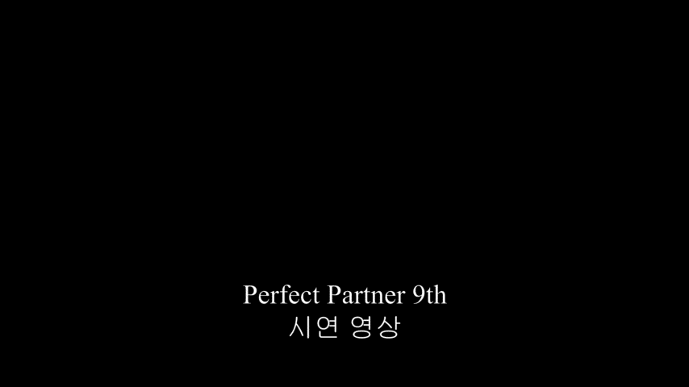
5. 구동 영상

Slide 18
6. 결론 및 추가 개선 사항
결론 디텍터와 터렛간의 상대 좌표를 활용해 터렛에서 화재지점까지의 수평 거리와 수직 거리를 파악할 수 있음 주어진 수평 거리와 수직 거리의 데이터에 따라서 포구 속도와 포구 각 설정 완료 -> 화재 진압 가능성 확인 완료
추가 개선 사항 엔코더 모터 추가 장착을 통해 정확도를 실시간으로 체크 가능한 시스템 추가 설계 예정 무선 통신 기술을 개발 및 적용해 추가적인 입력 없이도 거리에 따라 포구 속도와 포구 각을 설정할 수 있도록 설계 예정. 장애물 회피 알고리즘 적용

Slide 19
Q&A

